Slide 1
Inspiratiesessie Erfgoeddag 2017
15 september 2017
Dagactiviteitencentrum CGGZ Ahasverus
Halle
Bart De Nil (FARO)

Slide 2
13.30 – 13.45 Verwelkoming en inleiding
13.45 – 14.50 Personen met dementie en hun mantelzorgers - Algemene insteek - Case: reminiscentiekoffer KADOC Leuven - Case: reminiscentieaanbod Erfgoedcel Pajottenland Zennevallei - Case: dementievriendelijke rondleiding in museum Huis van Alijn - Voorstelling werking Expertisecentrum Dementie Memo
14.50 – 15-10 - Hoe creëer je een autismevriendelijk museumbezoek
15.10 – 15.30 - Geestelijke gezondheidszorg: project ‘Uit goede grond’ - Voorstelling dagactiviteitencentrum Centrum Geestelijke Gezondheidzorg Ahasverus
15.30 – 15.50 Erfgoeddag: kort invulling thema Zorg + praktische info
15.50 – 16.10 Cultuursensitieve ouderenzorg Erasmushogeschool Brussel

Slide 3
Het creëren van een sociale meerwaarde door de erfgoedsector.
We promoten de ontwikkeling van een duurzaam aanbod door erfgoedorganisaties, in samenwerking met zorgsector, met als doel een impact op het welzijn en gezondheid. Vanuit de noden en behoeften van mensen en gemeenschappen.
Erfgoeddag geen doel op zich, streven naar een (meetbare) impact
Ons uitgangspunt: niet telkens weer een nieuw projectje of ‘thema hopping’, maar het continu opbouwen van kennis en expertise is de sleutel tot het ontwikkelen van een duurzaam aanbod dat impact heeft.
2017 vormingsreeks ‘Erfgoedcollecties, gezondheid en welzijn’

Slide 4
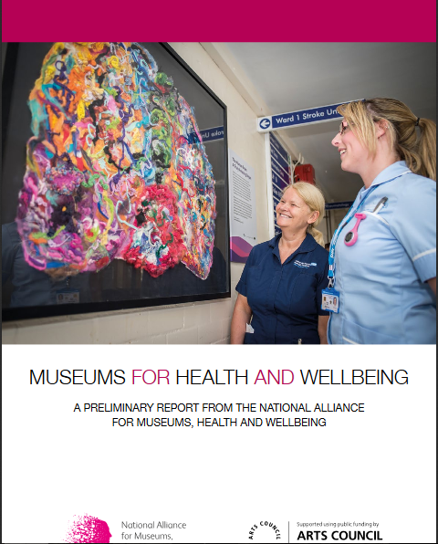
Cover UCL

Slide 5
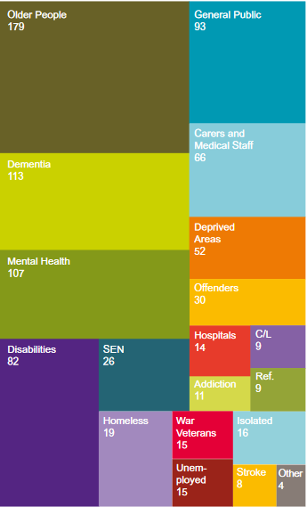
n=603 261 musea

Slide 7
Personen met dementie en hun mantelzorgers

Slide 8
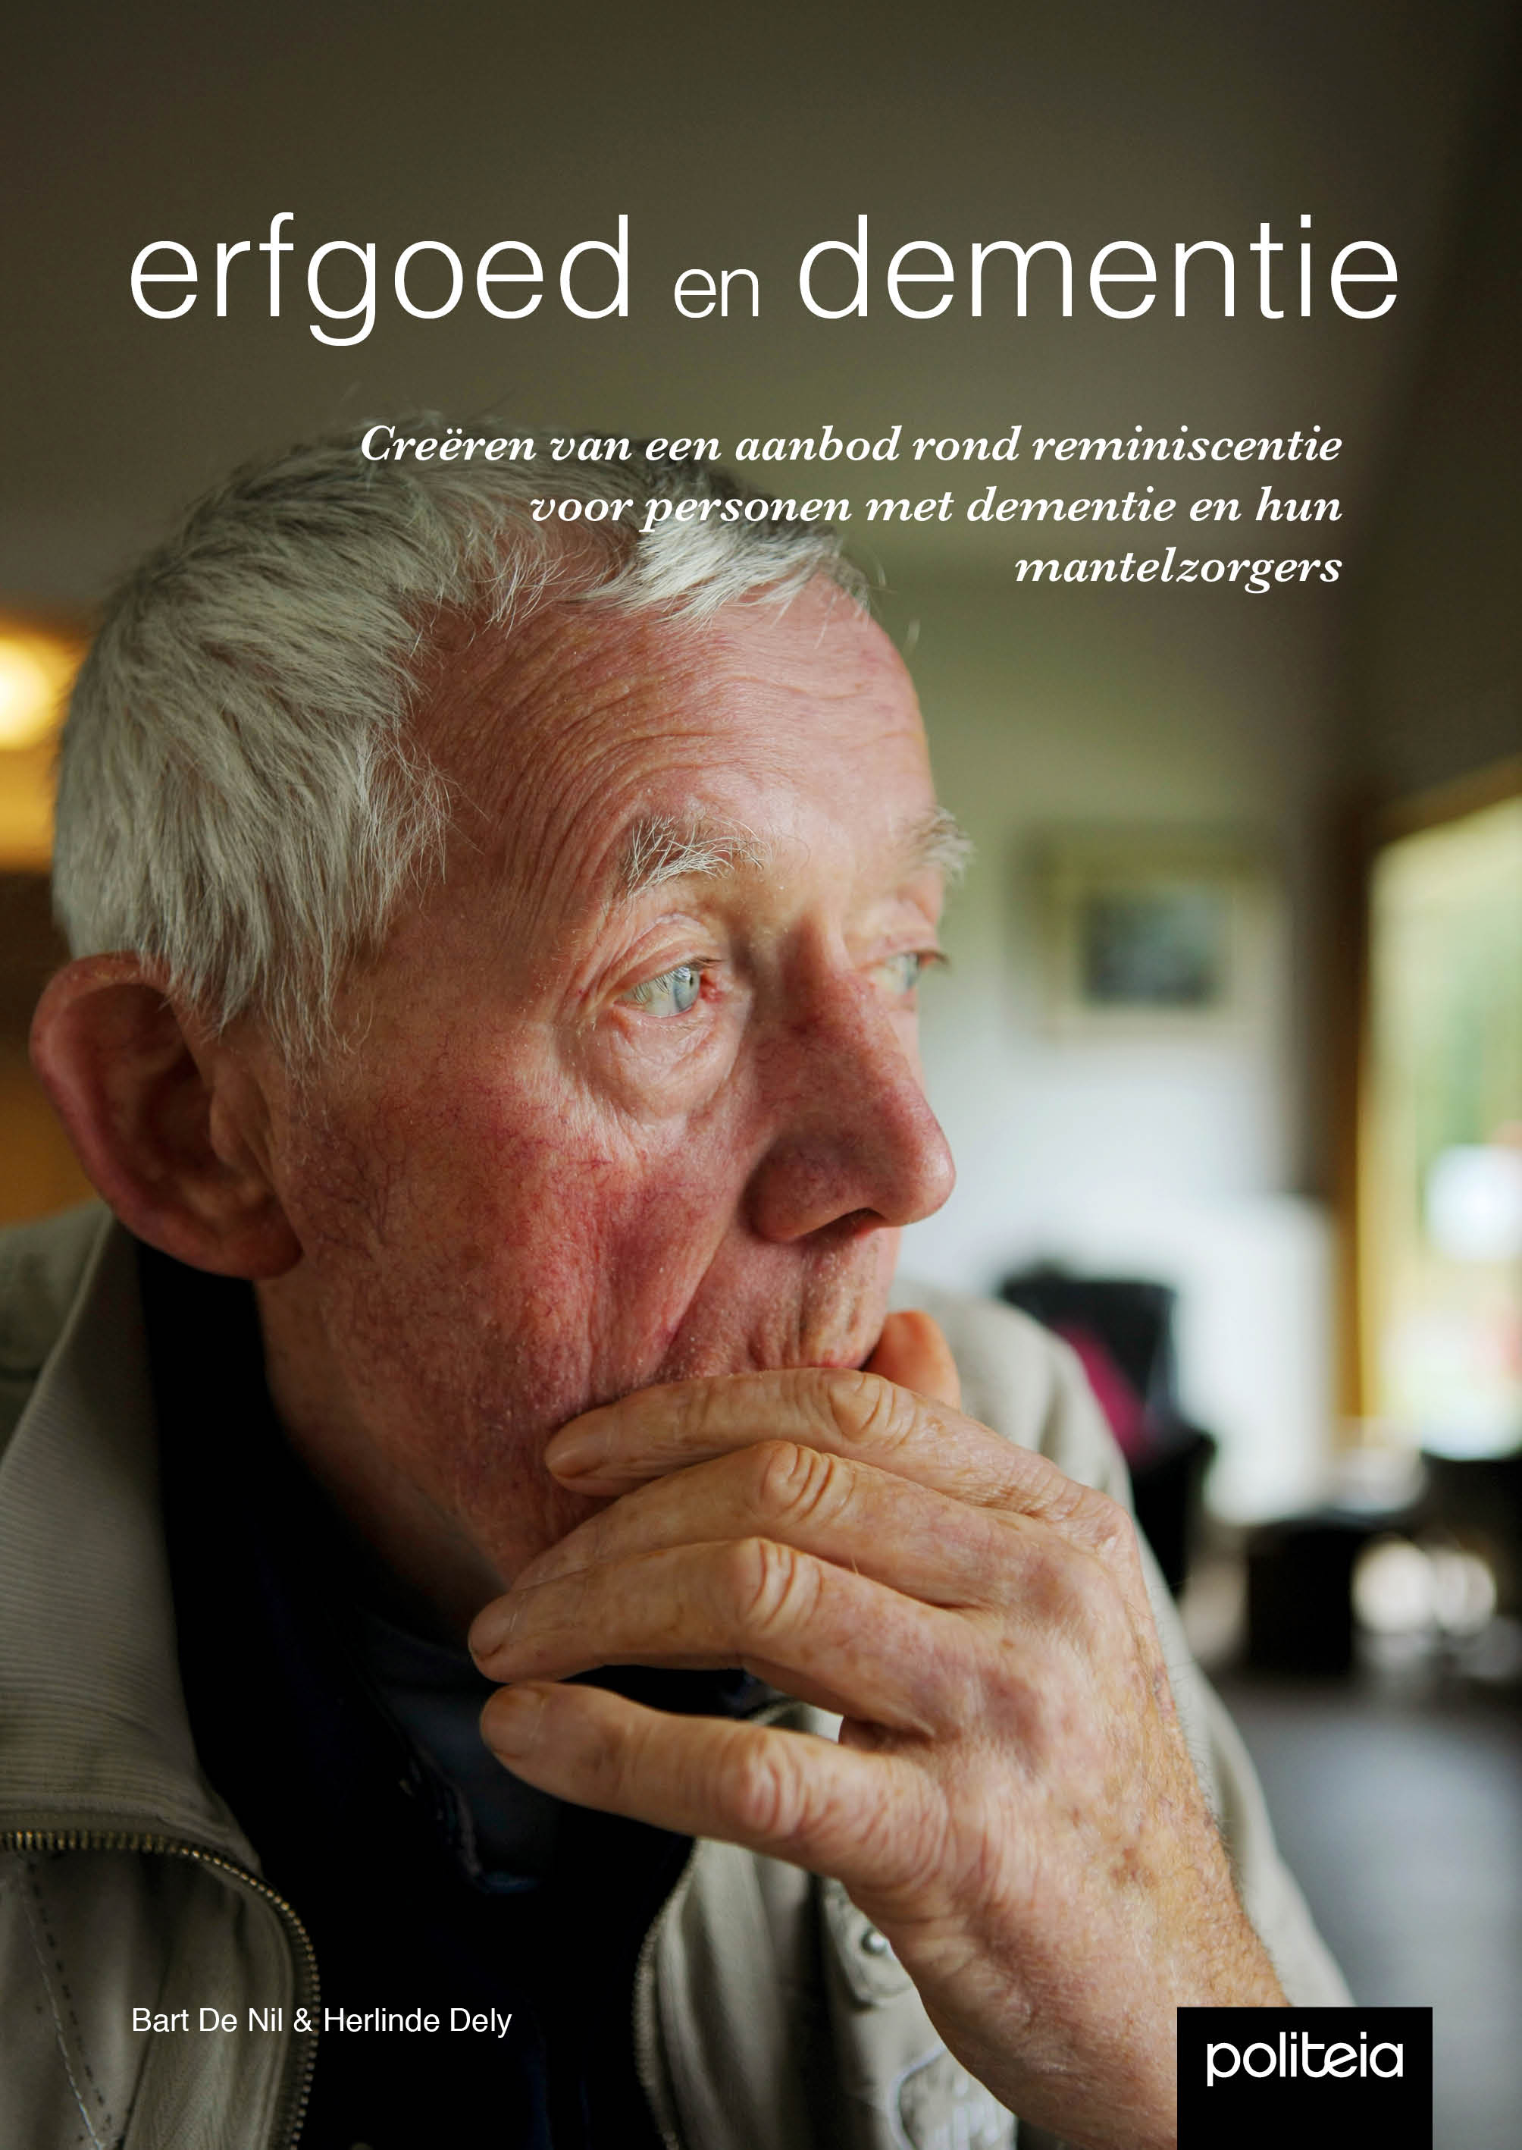

Slide 9
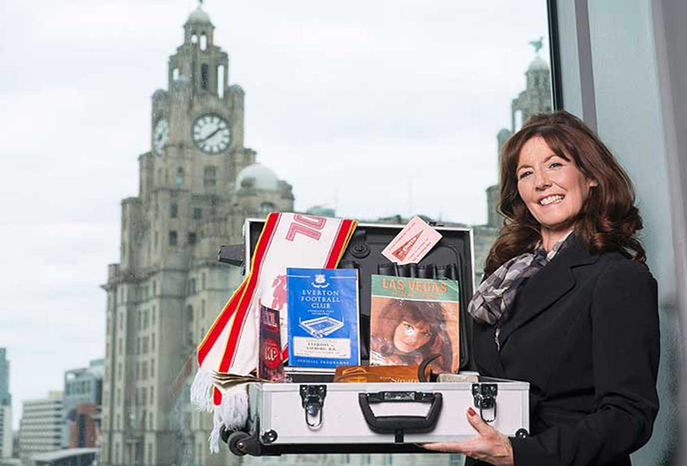

Slide 10
14.10 uur: FARO/Kennispunt Mantelzorg
14.17 uur: Erfgoedcel TERF
14.21 uur: M HKA
14.28 uur: Erfgoedcel Waasland
14.35 uur: Foton
14.42 uur: museum Huis van Alijn
14.49 uur: Middelheimmuseum
14.56 uur: De Stem van ons Geheugen
15.03 uur: Erfgoedcel Brugge

Slide 11
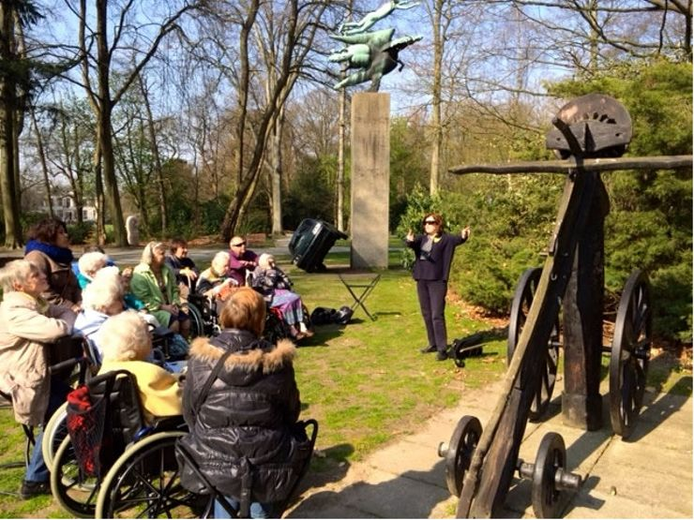
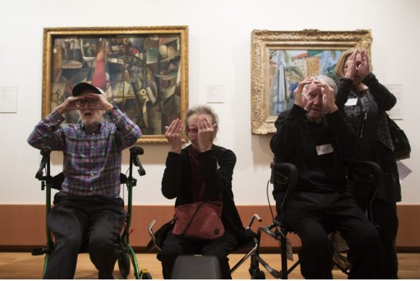
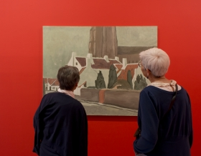
AANGEPASTE TENTO, GIDSBEURTEN, WANDELINGEN, …

Slide 12
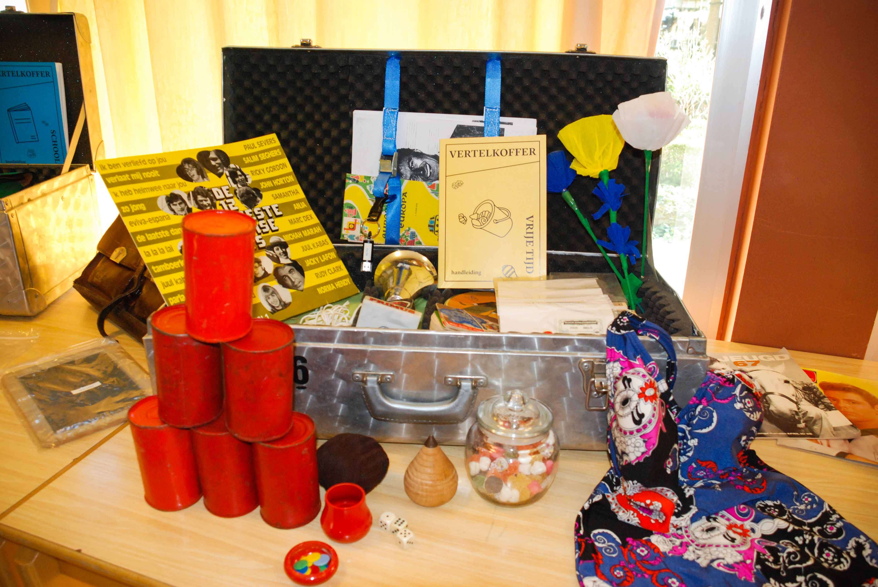
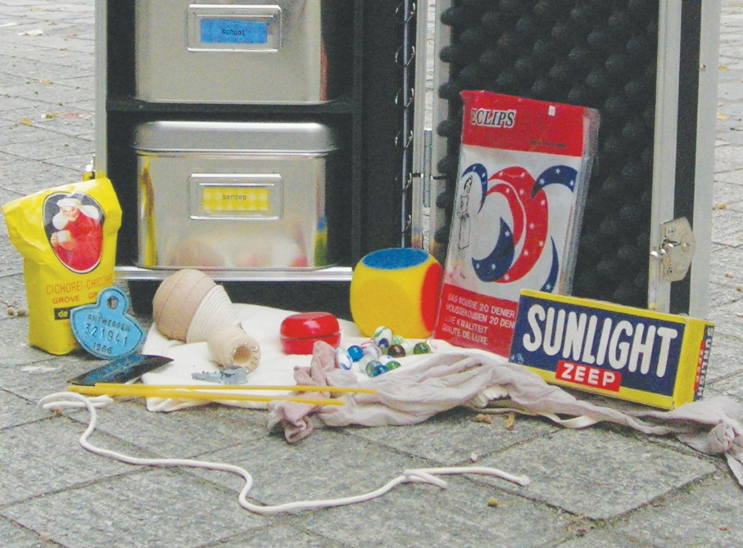
KOFFERS EN DOZEN
Gender
‘Decenniumdenken’
Denk out-of-the-box
Andere zaken dan reminisceren

